Slide 1

ÂM NHẠC LỚP 1

Slide 2








Slide 3


Slide 4

CHỦ ĐỀ 1:
ÂM THANH KÌ DIỆU
TIẾT 2: HÁT VÀO RỪNG HOA
ĐỌC NHẠC: BẬC THANG ĐÔ – RÊ – MI
VẬN DỤNG – SÁNG TẠO: TO – NHỎ

Slide 5





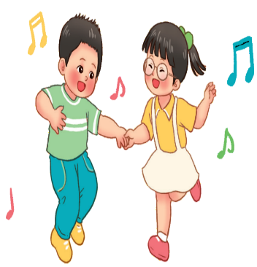






VÀO RỪNG HOA
Nhạc và lời : Việt Anh
Cầm tay nhau cùng đi chơi đi khắp nơi hái bông hoa tươi.
Vào đây chơi rừng hoa tươi chim líu lo hót nghe vui vui.
Vào rừng xem hoa nghe tiếng chim rừng reo ca.
Tìm vài bông hoa cùng hái đem về nhà.

Slide 6
HÁT KẾT HỢP VỖ TAY ĐỆM THEO NHỊP

Slide 7








VÀO RỪNG HOA
Nhạc và lời : Việt Anh
Cầm tay nhau cùng đi chơi đi khắp nơi hái bông hoa tươi.
Vào đây chơi rừng hoa tươi chim líu lo hót nghe vui vui.
Vào rừng xem hoa nghe tiếng chim rừng reo ca.
Tìm vài bông hoa cùng hái đem về nhà.

Slide 8
HÁT KẾT HỢP VẬN ĐỘNG THEO NHỊP

Slide 9
VÀO RỪNG HOA
Nhạc và lời : Việt Anh
Cầm tay nhau cùng đi chơi đi khắp nơi hái bông hoa tươi.
Vào đây chơi rừng hoa tươi chim líu lo hót nghe vui vui.
Vào rừng xem hoa nghe tiếng chim rừng reo ca.
Tìm vài bông hoa cùng hái đem về nhà.

Slide 10
Trò chơi: Cây cao bóng thấp

Slide 11
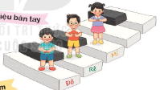

ĐỌC NHẠC: BẬC THANG ĐÔ – RÊ - MI
MI
RÊ
ĐÔ

Slide 12
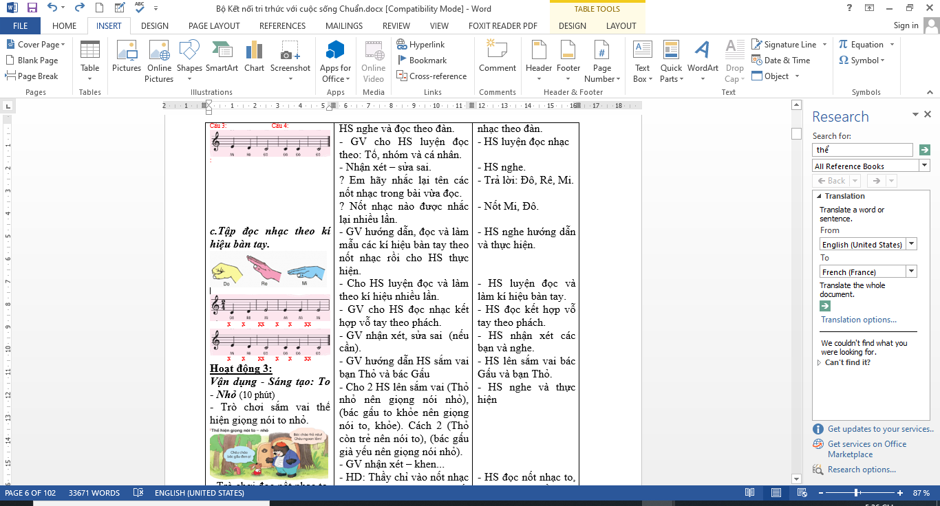
ĐỌC NHẠC: BẬC THANG ĐÔ – RÊ - MI
ĐÔ RÊ MI MI MI MI
MI RÊ ĐÔ ĐÔ ĐÔ ĐÔ

Slide 13
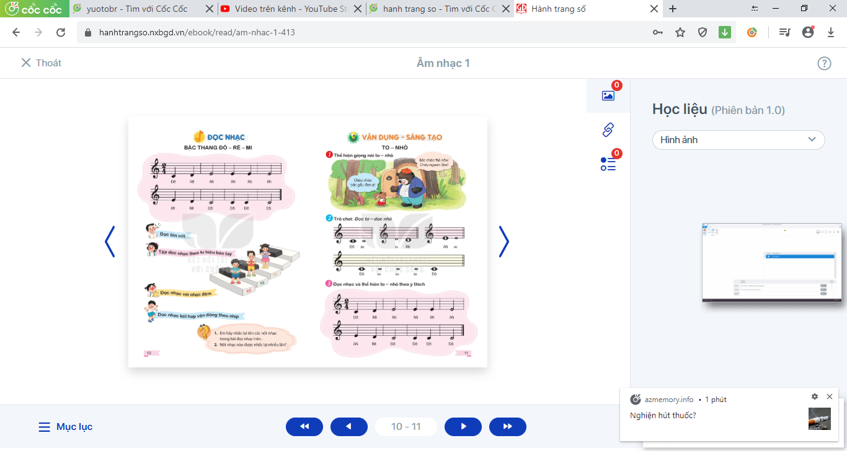
ĐỌC NHẠC: BẬC THANG ĐÔ – RÊ - MI
X x X x X x X x
X x X x X x X x

Slide 14
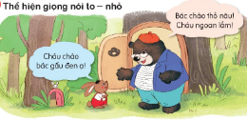
VẬN DỤNG – SÁNG TẠO: TO – NHỎ
Trò chơi: Sắm vai nhân vật

Slide 15
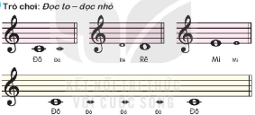
Trò chơi: Đọc nhạc to, nhỏ

